Slide 1
Garbage in , Garbage out

Slide 2
Data Cleansing
Data cleansing
Apache Spark
Data dictionary , data catalogue
Hadoop vs spark

Slide 3
Data Cleansign
Pandas -> เครื่องเดียว
Spark -> หลายเครื่อง
Data scientist ใช้เวลาส่วนใหญ่ไปกับการทำความสะอาดข้อมูลมากกว่า 60 %
Data cleansing
ข้อมูลไม่ถูกต้องตามโครงสร้าง ( Format Error ) อายุติดลบ
ข้อมูลหาย (Missing Data)
ข้อมูลสูงกว่าค่าปกติ ( outlier ) เช่นอายุ 670 ปี

Slide 4
Data auditing -> workflow planning -> workflow execution -> examine results
ตรวจสอบ
วางแผน
ลงมือทำ
ตรวจสอบ ถูกไหม,เหลืออีกไหม

Slide 5
Data quality
completeness
Validity
Consistency
ข้อมูลครบไม่ติดลบ Missing values
ข้อมูลไม่ผิดข้อจำกัด เช่นอายุ ไม่ติดลบ
ข้อมูลจากหลาย data source ควรจะใช้โครงสร้างเดียวกัน

Slide 6
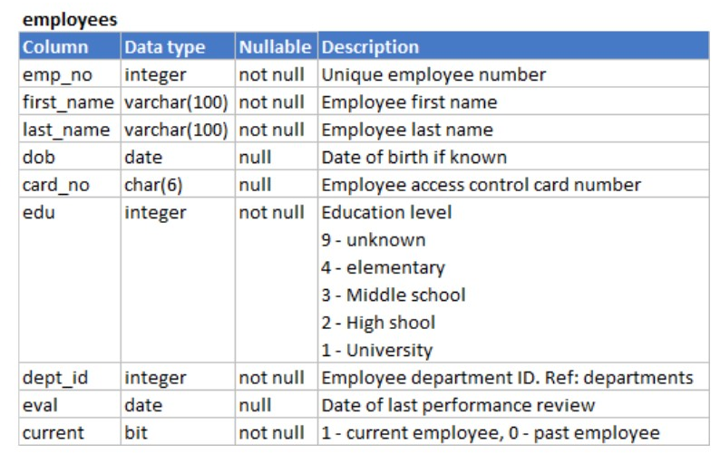
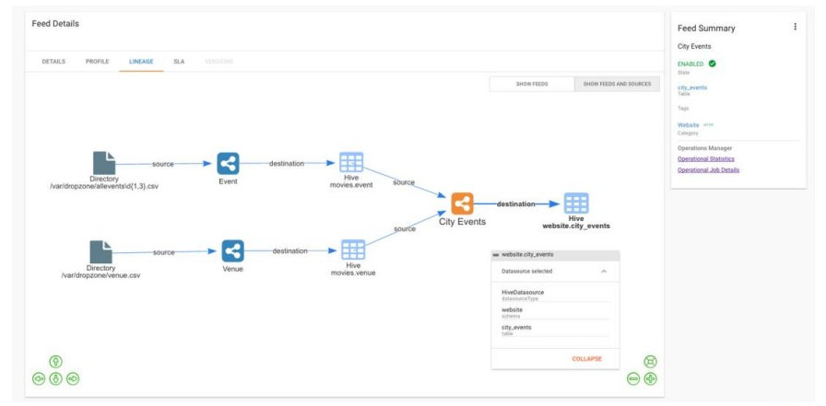
เครื่องมือ Data Quality
เพื่อให้คนในองค์กรเข้าใจตรงกัน และควรอัพเดทตลอดเวลา
การเดินทางของข้อมูลตั้งแต่ต้นจนจบ
Data dictionary
Data lineage
ชื่อคอลัมน์
ประเภทข้อมูลในคอลัมน์
ตัวอย่างข้อมูลในคอลัมน์
คำอธิบายของคอลัมน์
มีประโยชน์ของข้อมูลว่า Error อยู่จุดไหนของระบบ

Slide 7
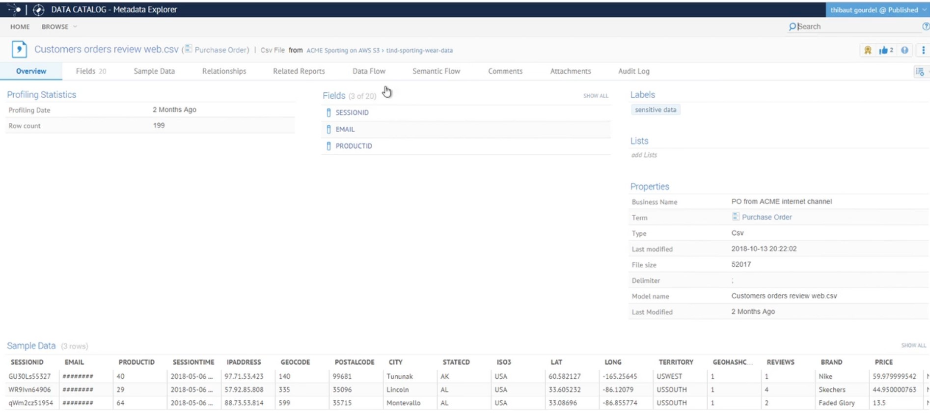
เครื่องมือ Data Quality
Data catalog
ระบบค้นหาข้อมูล
Data Dictionary
ตัวอย่างข้อมูล
Data lineage

Slide 8
Exploratory data analysis (EDA)
ดูข้อมูล
Data profiling = ข้อสรุปของข้อมูล (sum,mean,min,max,std)
EDA
แบบใช้ตัวเลขหรือกราฟฟิก
แบบใช้ตัวเลขทางสถิติ = min,max,mean
แบบใช้กราฟฟิก(data visualisation) = boxplot , histogram
ดูรายละเอียดตัวแปรกี่ตัว
ดูทีละตัว (Univariate) = ดู mean ของคอลัมน์เดียว
ดูทีละหลายตัว (multivariate) = เช่นการคำนวณ convariance
หรือ การวาด Scatterplot เปรียบเทียบระหว่าง 2 ตัวแปร
(1) แบบใช้ตัวเลขทางสถิติ = min,max,mean
การกระจายตัวของข้อมูล (Distribution) = mean
ความแตกต่างของข้อมูล (variability) = max,min,std
ระยะ interquartile
ตัวเลข

Slide 9
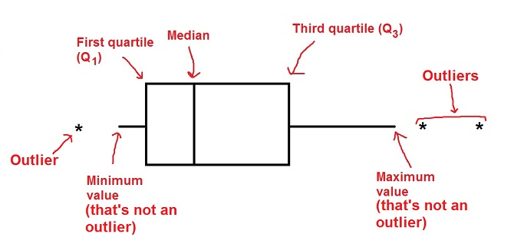
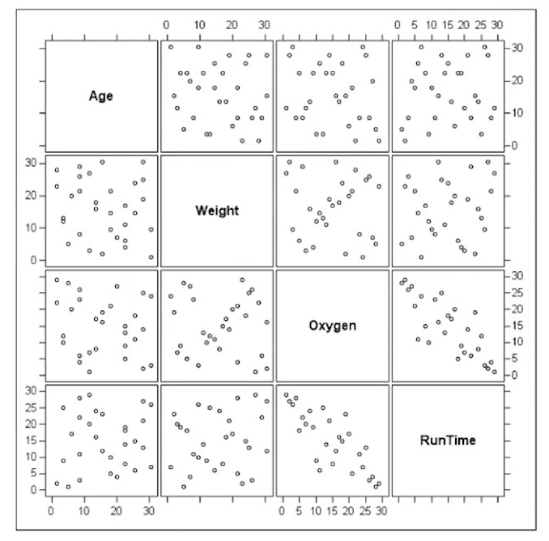
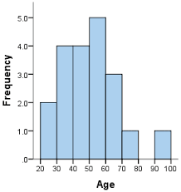
boxplot
- Median = เท่าไร
- Quartile (q3) = 25% 50% ข้อมูลอยู่ตรงไหน
- ขวาใหญ่กว่าซ้ายแปลว่าข้อมูลหนักไปทางขวา
- Scatterplot
- Scatterplot matrix
แบบใช้ตัวเลขหรือกราฟฟิก
ยิ่งวิ่งเยอะยิ่ง (runtime) oxygen น้อยลง
Histogram
(1) แบบใช้ตัวเลขทางสถิติ = min,max,mean
การกระจายตัวของข้อมูล (Distribution) = mean
ความแตกต่างของข้อมูล (variability) = max,min,std
ระยะ interquartile
(2) แบบใช้กราฟฟิก(data visualisation) = boxplot , histogram
ตัวเลข

Slide 10
ดูรายละเอียดตัวแปรกี่ตัว
ดูทีละตัว (Univariate) = ดู mean ของคอลัมน์เดียว
ดูทีละหลายตัว (multivariate) = เช่นการคำนวณ convariance
หรือ การวาด Scatterplot เปรียบเทียบระหว่าง 2 ตัวแปร
- Scatterplot
- Scatterplot matrix
ยิ่งวิ่งเยอะ (runtime) ยิ่ง (oxygen) น้อยลง

Slide 11
Data Anomaly
ความผิดปกติของข้อมูลที่เกิดขึ้นได้ตอนเก็บข้อมูล ซึ่งทำให้ข้อมูลไม่สมบูรณ์
Ex.
พิมพ์ผิด (Lexical Error)
ข้อมูลซ้ำ (Duplication)
ข้อมูลไม่สม่ำเสมอ (inconsistency)
ข้อมูลหายบางส่วน (Missing Values)
ข้อมูลเกินค่าปกติ (outliers)
Types of Anomaly
Syntactical Anomalies – เกิดจากข้อผิดพลาดในการกรอกข้อมูล
2. Semantic Anomalies – เกิดจากข้อผิดพลาดในการเก็บข้อมูล
3. Coverage Anomalies – เกิดจากข้อผิดพลาดในความสมบูรณ์ของข้อมูล

Slide 12
1.Syntactical Anomalies – เกิดจากข้อผิดพลาดในการกรอกข้อมูล
Types of Anomaly
พิมผิด (spelling mistake) หาค่าที่ผิดหลักการ เช่น ข้อมูลชื่อเมือง ผิด ก็ ใช้ Wikipedia หรือ google maps api แก้ได้
ประเภทข้อมูลผิด (donmain format error)
มีอักษรผิดปกติ (syntactical error)
มีค่าแปลก (irregularity)
Regex
ในการหาตัวหนังสือ
2. Semantic Anomalies – เกิดจากข้อผิดพลาดในการเก็บข้อมูล
- เก็บข้อมูลซ้ำ (duplication) เช่น อายุติดลบ หาค่าที่ผิดและ แก้ไขให้ถูก
เก็บข้อมูลไม่ตรงตามเงื่อนไข (integrity constraint violation) เช่น เช็คว่าซ้ำได้ไหม แล้วลบ หรือ แก้ไขตามความเหมาะสม
ค่าขัดกัน (contradictions) เช่น วันจบมาก่อนวันเริ่ม แก้ไขเหมือนค่าซ้ำ
3. Coverage Anomalies – เกิดจากข้อผิดพลาดในความสมบูรณ์ของข้อมูล
ข้อมูลหายบางส่วน(missing value)

Slide 13
Missing values
MAR – Missing At Random - เกิดโดยบังเอิญ
MNAR – Missing Not At Random – ไม่บังเอิญ -> เงินเดือน CEO ไม่เก็บ
data analyst
data scientist
Data engineer
มองหาข้อมูลหาย
ตรวจเช็คว่าหายเพราะอะไร
หาวิธีแก้ไขปัญหาข้อมูลที่หายให้เหมาะสมที่สุด
เช่น ตัดทิ้งจากการวิเคราะห์ หรือ แทนค่าที่หายด้วยค่ากลาง , regression model
มองหาข้อมูลหาย
แจ้งทีมเก็บข้อมูล end
** แก้ต้นเหตุ (ทีมเก็บข้อมูล) ดีในระยะยาว

Slide 14
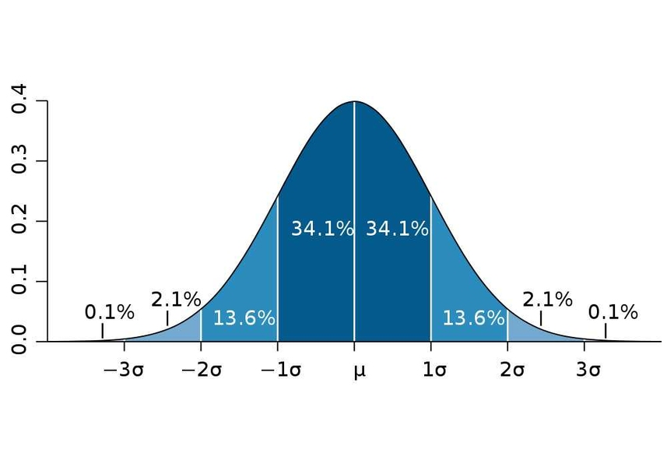
Outlers
check outliers data
Boxplot
กฎ 3 sigma

